Slide 1
ΚΥΚΛΟΦΟΡΙΚΟ ΣΥΣΤΗΜΑ

Slide 2
ΑΓΓΕΙΑ ΚΥΚΛΟΦΟΡΙΚΟΥ ΣΥΣΤΗΜΑΤΟΣ
Αρτηρίες
Φλέβες
Τριχοειδή αγγεία

Slide 3
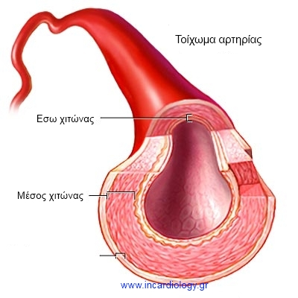
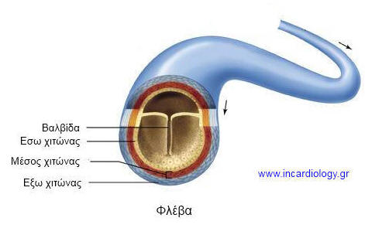
ΑΡΤΗΡΙΕΣ ΚΑΙ ΦΛΕΒΕΣ

Slide 4
ΑΡΤΗΡΙΕΣ
α) Εσωτερικός χιτώνας. Λείος και συνεχής.
β) Μέσος χιτώνας. Ανθεκτικός και παχύς. Μυϊκές και ελαστικές ίνες. Αρτηρίες όπως η αορτή περισσότερες ελαστικές ίνες.
γ) Έξω χιτώνας. Κυρίως ελαστικές και λίγες μυϊκές ίνες.

Slide 5
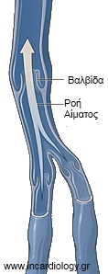
ΦΛΕΒΕΣ
α) Εσωτερική στοιβάδα. Είναι λεία. Σχηματίζει βαλβίδες με αναδίπλωση.
β) Μέση στοιβάδα. Είναι λεπτή. Συνδετικές ίνες, λίγες ελαστικές και ελάχιστες μυϊκές.
γ) Έξω στοιβάδα. Είναι λεπτή. Κυρίως συνδετικές ίνες.

Slide 6
ΤΡΙΧΟΕΙΔΗ ΑΓΓΕΙΑ

Slide 7
ΔΙΑΦΟΡΕΣ ΑΡΤΗΡΙΩΝ-ΦΛΕΒΩΝ
 | Αρτηρίες | Φλέβες
Λειτουργία | Φέρνουν το οξυγονωμένο αίμα από την καρδιά με την αορτή σε κάθε κύτταρο του σώματος. | Φέρνουν το φτωχό σε οξυγόνο αίμα από την περιφέρεια στην καρδιά.
 | Ξεκινούν από την καρδιά(Απαγωγά αγγεία). | Προσαγωγά αγγεία
Μέσος χιτώνας | Παχύτερος με μυϊκές και ελαστικές ίνες. | Λεπτότερος με συνδετικές και λίγες ελαστικές ίνες.
Έξω χιτώνας | Ελαστικές και λίγες μυϊκές ίνες | Κυρίως συνδετικές ίνες και είναι λεπτός
Σφυγμός | Έχουν | Δεν έχουν
Βαλβίδες | Δεν υπάρχουν | Υπάρχουν
Βάθος (που βρίσκονται) | Μεγαλύτερο | Μικρότερο
Πίεση αίματος | Μεγαλύτερη | Μικρότερη
Ταχύτητα ροής αίματος | Μεγαλύτερη | Μικρότερη

